Slide 1
5.8 讨论
汇报人：冯敏远

Slide 2
（一）背景介绍

Slide 3
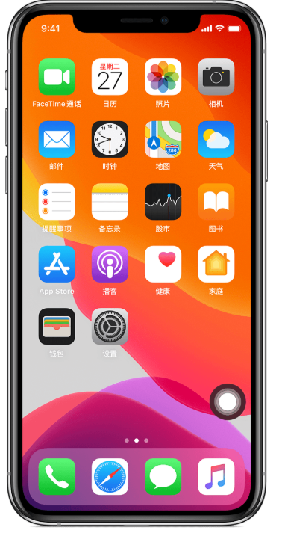







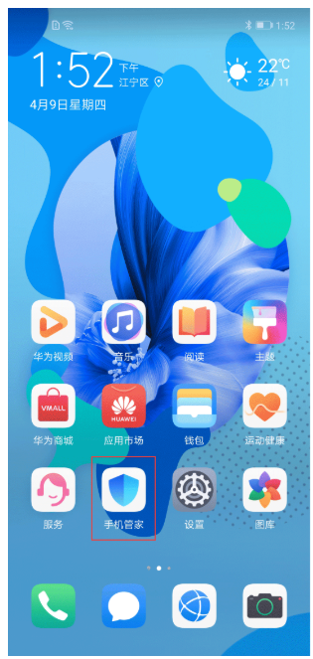







IOS
Android
不同的APP

Slide 4

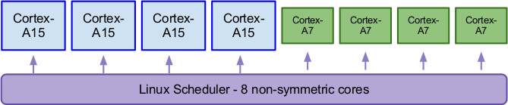
CPU调度器：调度规则 CFS、FCFS
频率调节器：调节规则 基于负载动态调节
持续采集 CPU、I/O、温度等指标
根据指标信息调度
优先级：进程分组、前后台的划分
激进或保守
LLM的强理解能力和生成能力
游戏模式
待机
当前设备的指标信息
当前设备的硬件条件
当前运行的app信息
设备运行的日志信息
。。。
big.LITTLE架构
更为合适的调度

Slide 5
（二）我们的想法

Slide 6
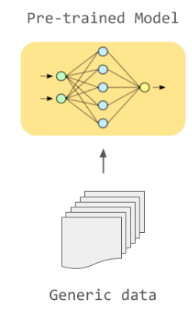
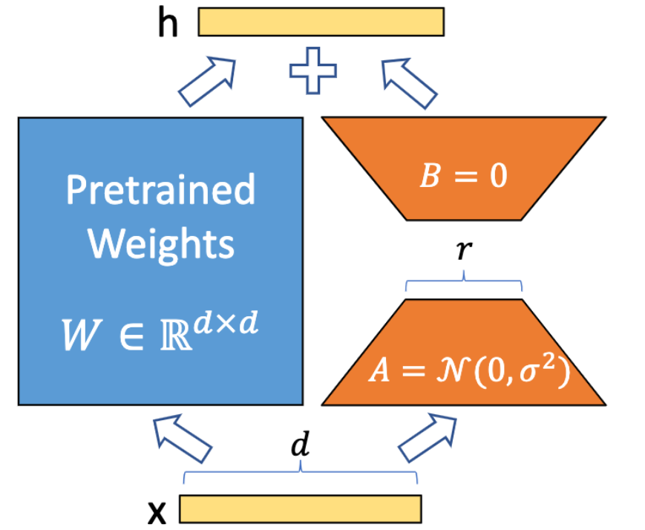
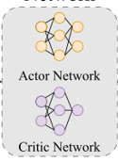

1. Apps的运行需要的资源、帧率等信息
2. 各手机设备的硬件信息
3. Android系统的调度策略、可调节的参数信息
4. ……
LLM + RAG、 LoRA……
离线阶段
反馈
frequency: x GHz – y GHz
sched_latency: x ms – y ms
sched_min_granularity: x ms – y ms
up_threshold: x %
在线阶段
生成
调度
强化学习
sched_policy: FIFO、RR、CFS
规则集
初始的配置
Notes:
调度周期、最小时间片
当 CPU 利用率超过此阈值时，触发提升频率
利用率降至 (up_threshold – down_differential) 时降频

Slide 7
（三）现有研究

Slide 8
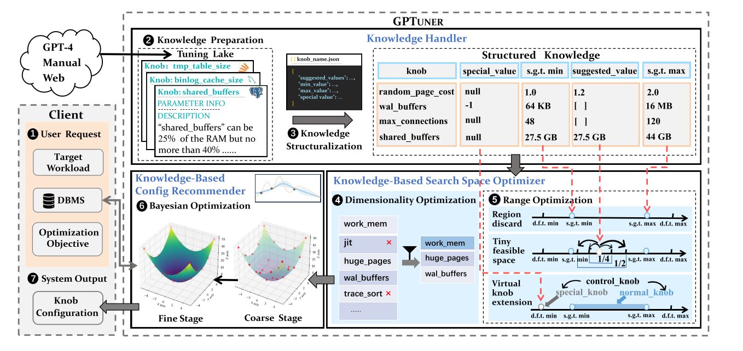
1. VLDB’24 GPTuner: A Manual-Reading Database Tuning System via GPT-Guided Bayesian Optimization
利用LLM对数据库配置参数调优

Slide 9
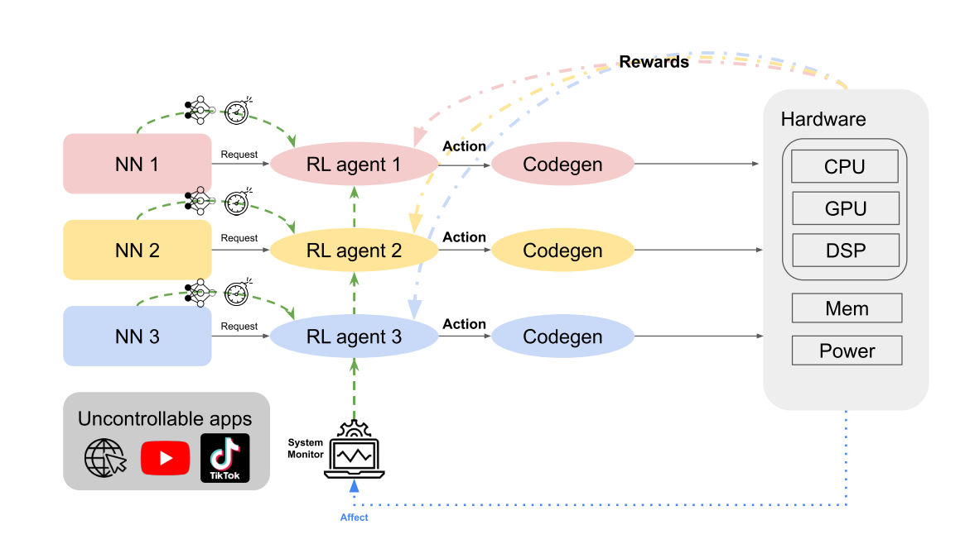
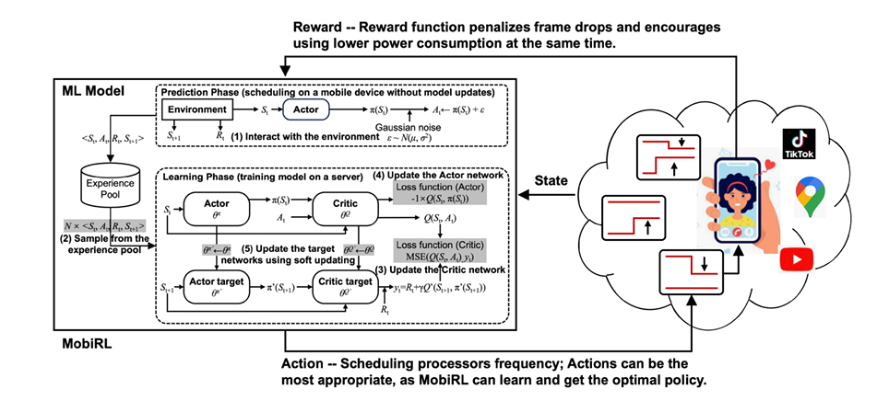
2. ATC’23 Decentralized Application-Level AdaptiveScheduling for Multi-Instance DNNs on Open Mobile Devices
3. ACM TACO'25 - An Intelligent Scheduling Approach on Mobile OS for Optimizing UI Smoothness and Power
利用强化学习 自主决策 调节效率与能效
移动设备对 UI 流畅度和能耗有双重优化需求
利用RL对CPU/GPU频率调节以优化 UI 流畅度与能耗

Slide 10
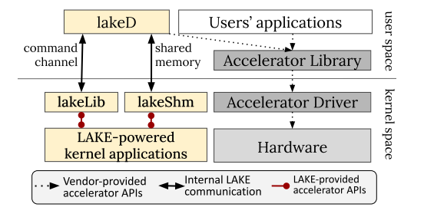
4. ASPLOS'23-Towards a Machine Learning-Assisted Kernel with Lake
1. 现代操作系统依赖手工调优的启发式算法管理复杂的权衡空间，通过ML能够学习更优策略
2.传统操作系统内核无法调用 GPU 进行 ML 推理，导致只能在用户态或 CPU 上执行，性能受限

